Slide 1
Canny detector hrán
Dominika Kormaníková
Jakub Maslen

Slide 2
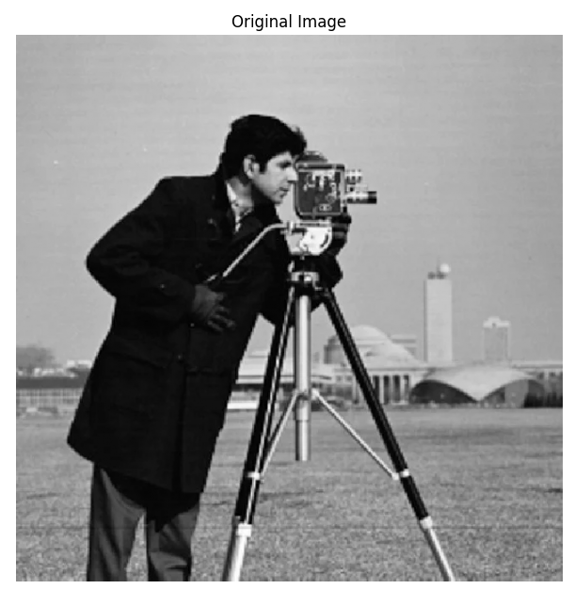

Slide 3
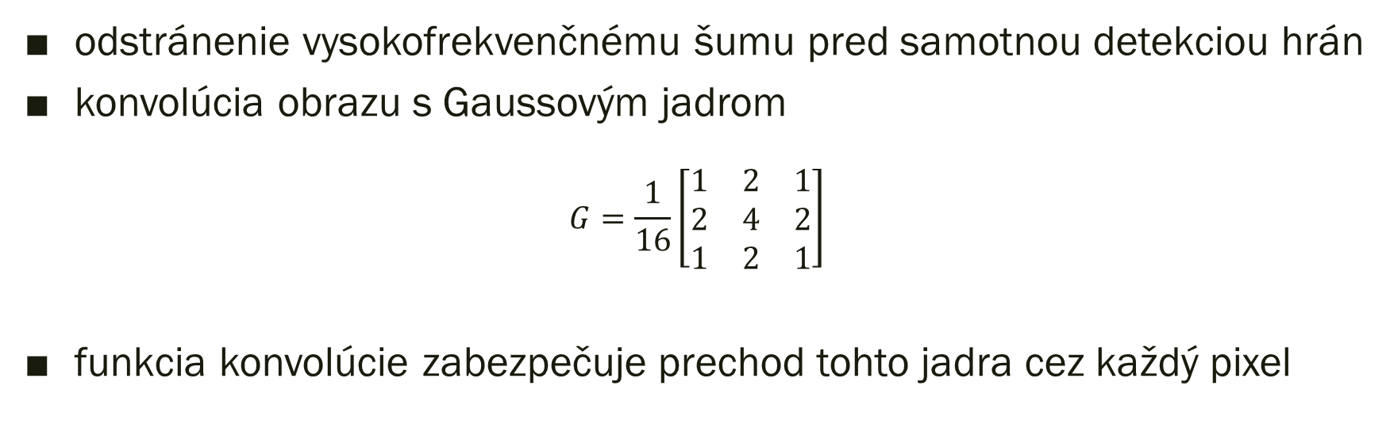
Gaussovo filtrovanie
odstránenie vysokofrekvenčnému šumu pred samotnou detekciou hrán
konvolúcia obrazu s Gaussovým jadrom
$$G=\frac{1}{16}\left[\begin{matrix}1 & 2 & 1 \\ 2 & 4 & 2 \\ 1 & 2 & 1\end{matrix}\right]$$
funkcia konvolúcie zabezpečuje prechod tohto jadra cez každý pixel

Slide 4
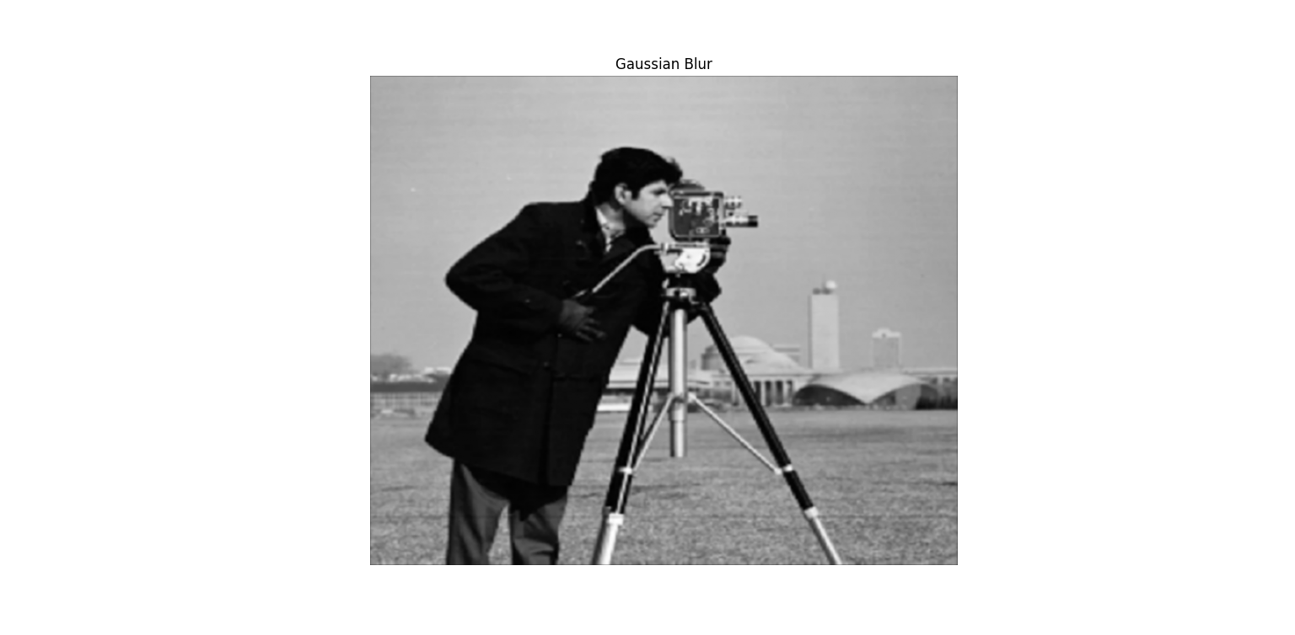

Slide 5
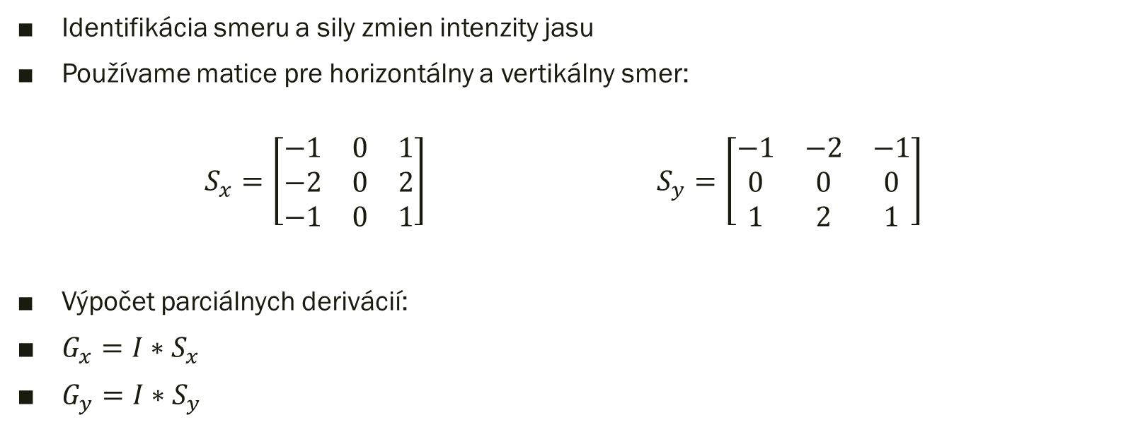
Výpočet gradientov
Identifikácia smeru a sily zmien intenzity jasu
Používame matice pre horizontálny a vertikálny smer:
$$S_{x}=\left[\begin{matrix}−1 & 0 & 1 \\ −2 & 0 & 2 \\ −1 & 0 & 1\end{matrix}\right] S_{y}=\left[\begin{matrix}−1 & −2 & −1 \\ 0 & 0 & 0 \\ 1 & 2 & 1\end{matrix}\right]$$
Výpočet parciálnych derivácií:
$G_{x}=I∗S_{x}$
$G_{y}=I∗S_{y}$

Slide 6
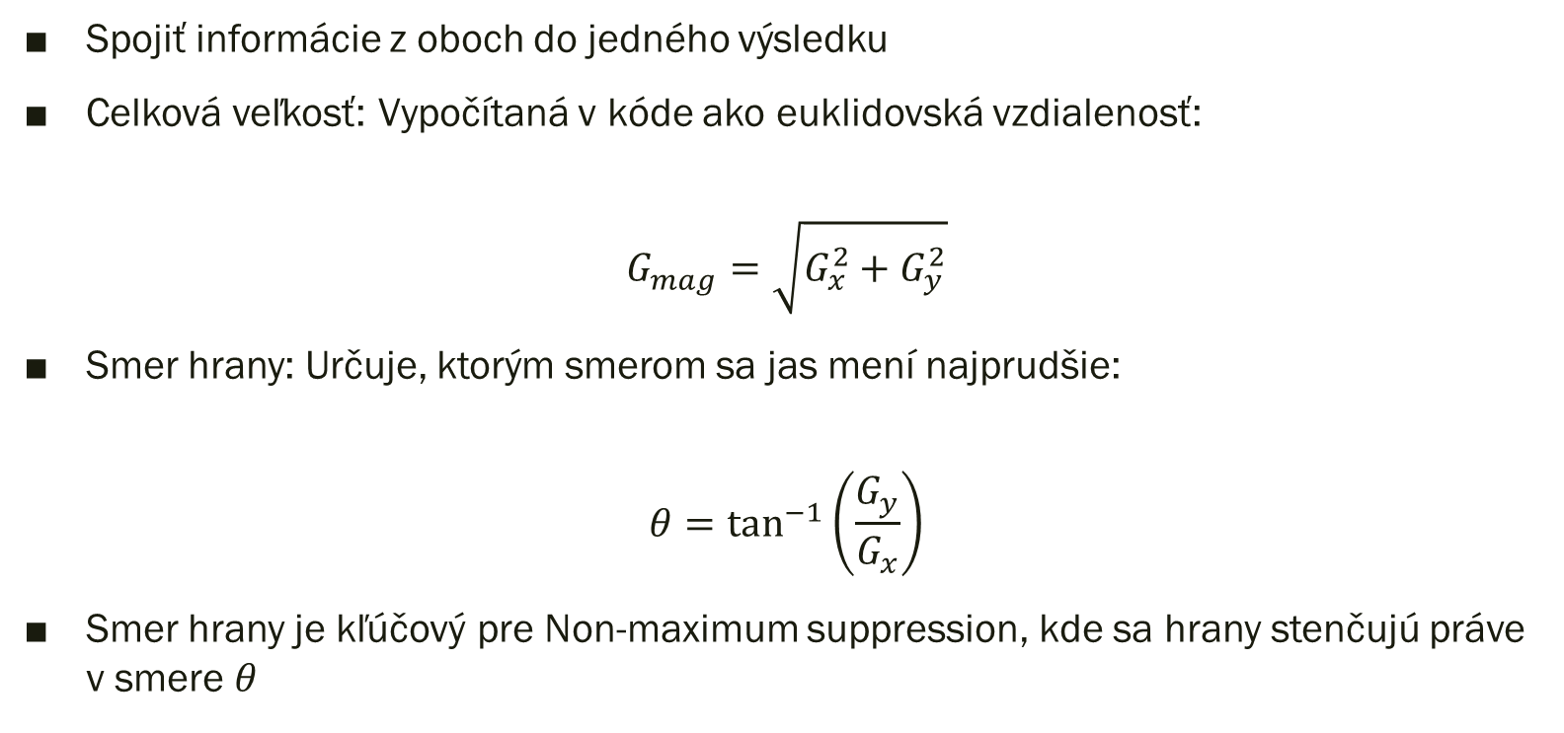
Veľkosť a Smer gradientu
Spojiť informácie z oboch do jedného výsledku
Celková veľkosť: Vypočítaná v kóde ako euklidovská vzdialenosť:
$$G_{mag}=\sqrt{G_{x}^{2}+G_{y}^{2}}$$
Smer hrany: Určuje, ktorým smerom sa jas mení najprudšie:
$$θ=\tan^{−1}\left(\frac{G_{y}}{G_{x}}\right)$$
Smer hrany je kľúčový pre Non-maximum suppression, kde sa hrany stenčujú práve v smere $θ$

Slide 7
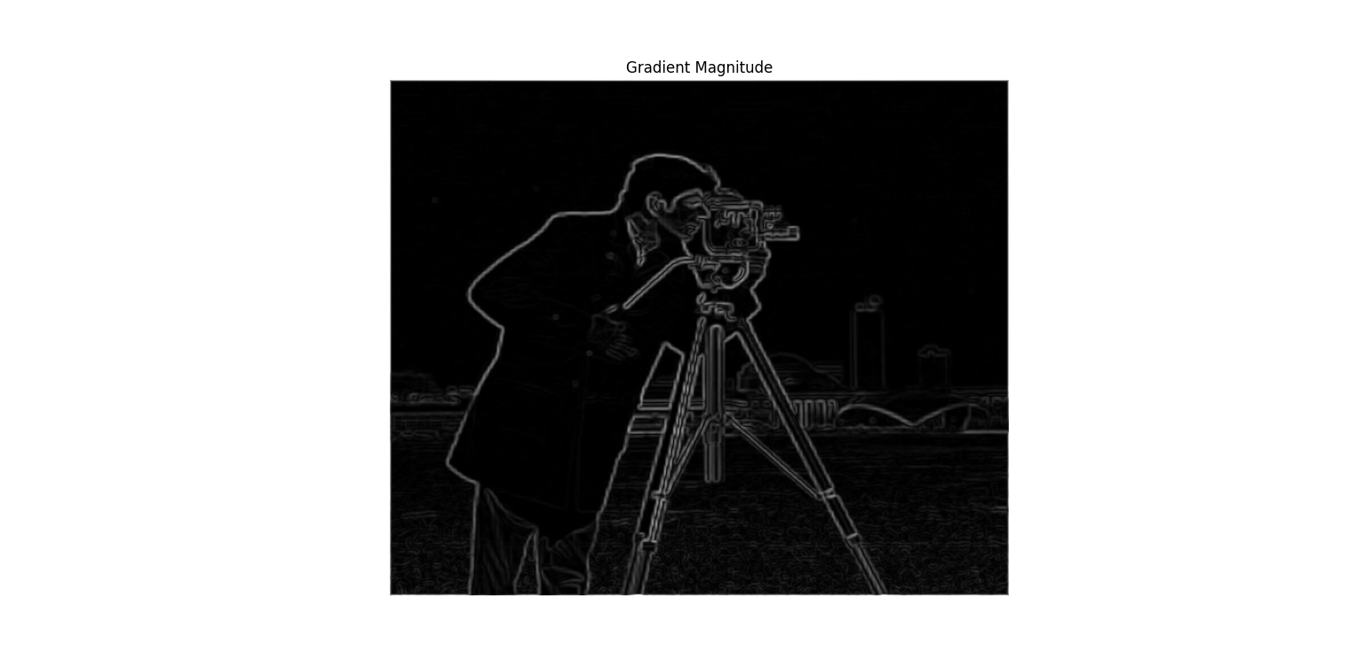

Slide 8
Non-Maximum Suppresion
Stenšenie rozmazaných hrán na šírku 1 pixelu
Pre každý pixel sa kontroluje, či je jeho magnitúda najväčšia v smere jeho gradientu
Kategorizácia smerov, uhly sme rozdelili do 4 sektorov:
0°, 45°, 90° a 135°
Ak pixel nie je lokálnym maximom, jeho hodnota sa nastaví na 0

Slide 9
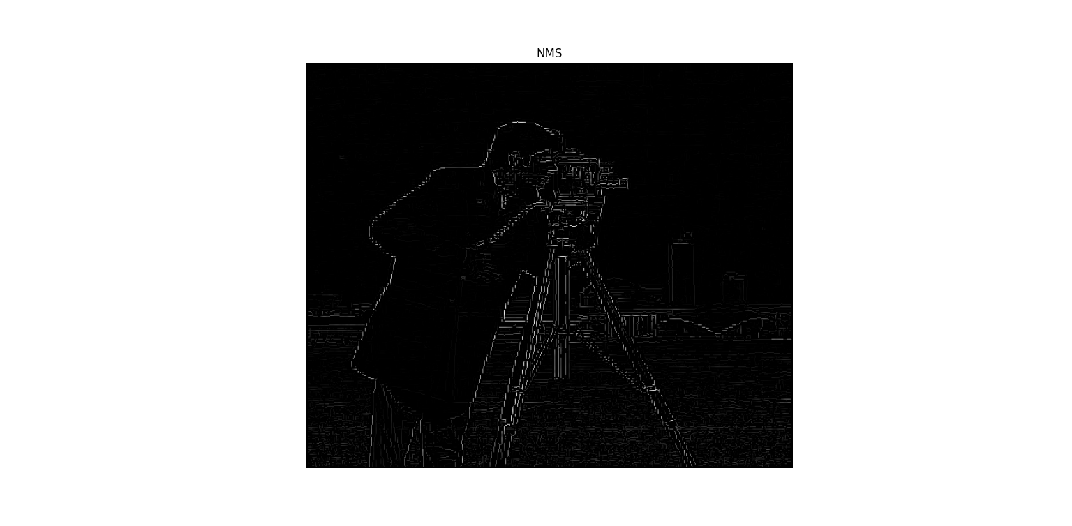

Slide 10
Dvojité prahovanie = DOUBLE THRESHOLD
Rozdelenie pixelov do troch kategórií podľa ich intenzity
Silné pixely: Hodnota ≥ High Treshold (255) – Isté hrany
Slabé pixely: Low (75) ≤ Hodnota ≥ High (255) – Potenciálne hrany
Irelevantné pixely: Hodnota ≤ Low Treshold (75) – Nastavené na 0
Tento krok odfiltruje slabý šum, ale ponechá slabé pixely

Slide 11
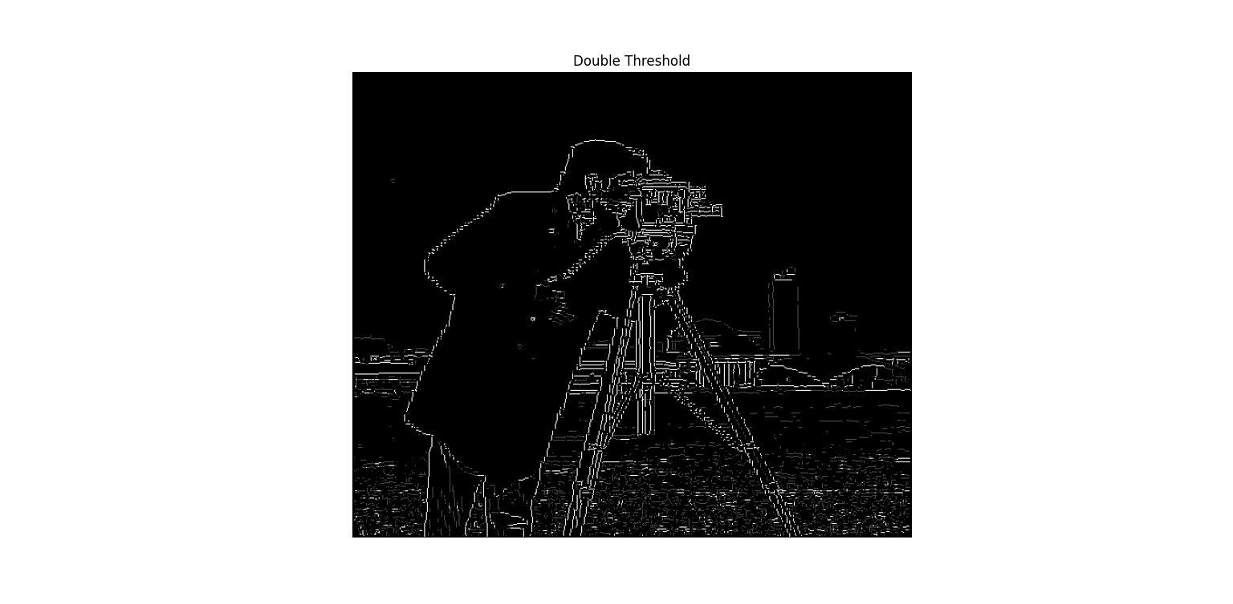

Slide 12
Hysterézia
Rozhodnutie o slabých pixelov
Algoritmus kontroly okolia:
Prechádzame všetkých 8 susedov slabého pixelu -> 3 x 3
Slabý pixel bude ponechaný a stane sa silným (255), ak je prepojený s aspoň jedným silným pixelom

Slide 13
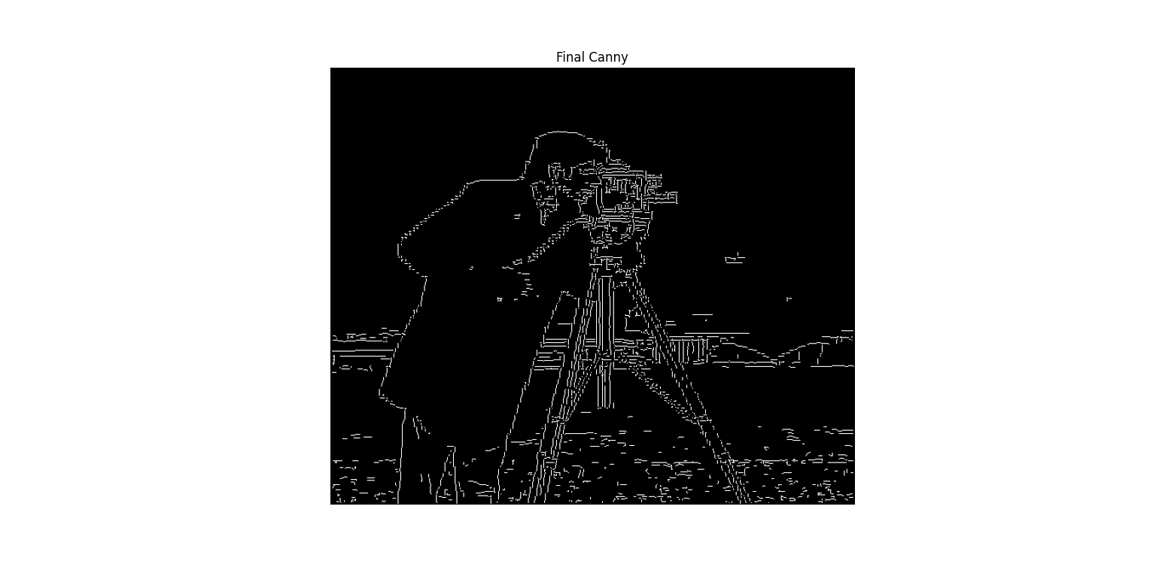

Slide 14
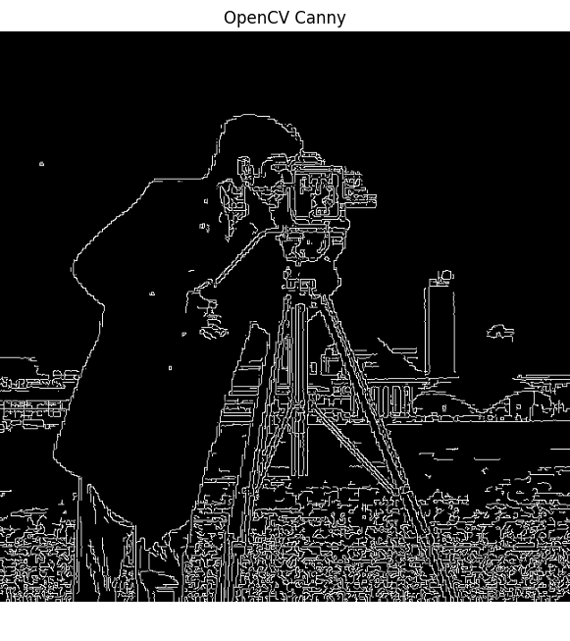

Slide 15
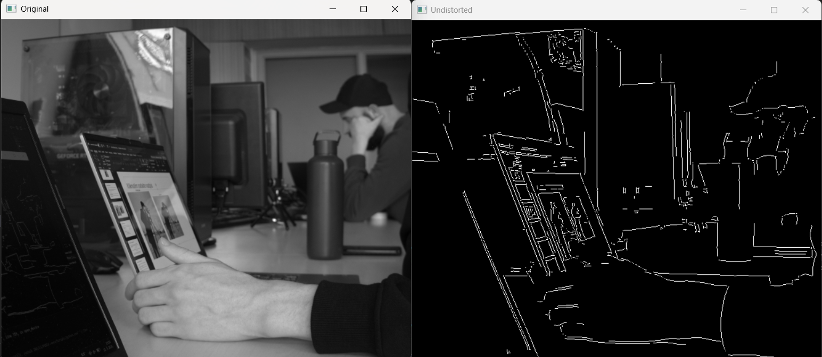

Slide 16
Ďakujeme za pozornosť

